Slide 1







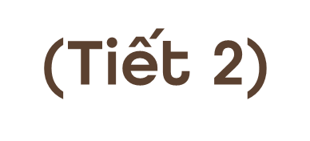

Slide 2







* Năng lực đặc thù:
- Nắm được tính chất kết hợp của phép nhân.
- Vận dụng được tính chất kết hợp của phép nhân vào giải các bài toán liên quan.
* Năng lực chung: năng lực tư duy, lập luận toán học, giải quyết vấn đề, giao tiếp hợp tác.
* Phẩm chất: chăm chỉ, trách nhiệm.

Slide 3






Slide 4









Slide 5







Slide 6






*
Điền số:
4 x 9 = 9 x …
4
36
9
13

Slide 7
*
41 320 x 3 = ?
41 320
3 x 41 320
46 320
41 320 + 3

Slide 8
*
510 x 4 = … x 510
5
7
1
4

Slide 9
*
Phát biểu nào sau đấy đúng về tính chất giao hoán của phép nhân
a + b = b + a
a x b = b x a
a x 0 = 0
a : b = b : a

Slide 10


Slide 11


Slide 12

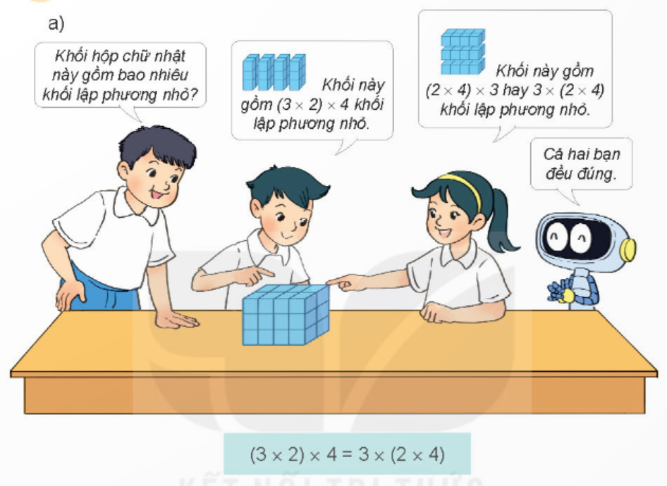

(3 x 2) x 4 = 3 x (2 x 4)

Slide 13
Tính giá trị của hai biểu thức (a x b) x c và a x (b x c)
a
b
c
(a x b) x c
a x (b x c)
5
4
2
(5 x 4) x 2 =
40
5 x (4 x 2) =
40
6
2
3
(6 x 2) x 3 =
36
6 x (2 x 3) =
36
3
2
5
(3 x 2) x 5 =
30
3 x (2 x 5) =
30

Slide 14


Nhận thấy giá trị của (a x b) x c và của a x (b x c) luôn bằng nhau, ta viết:
(a x b) x c = a x (b x c)
Khi nhân một tích hai số với số thứ ba, ta có thể nhân số thứ nhất với tích của số thứ hai và số thứ ba

Slide 15







Khi nhân một tích hai số với số thứ ba, ta có thể nhân số thứ nhất với tích của số thứ hai và số thứ ba
(a x b) x c = a x (b x c)

Slide 16


Slide 17


1
Tính bằng hai cách (theo mẫu)
Mẫu: 4 x 3 x 2 = ?
Cách 1: 4 x 3 x 2 = (4 x 3) x 2 = 12 x 2 = 24
Cách 2: 4 x 3 x 2 = 4 x (3 x 2) = 4 x 6 = 24
4 x 2 x 5
6 x 3 x 3
7 x 2 x 3
6 x 2 x 4

Slide 18
1
Tính bằng hai cách (theo mẫu)
4 x 2 x 5
Cách 1: 4 x 2 x 5 = (4 x 2) x 5 = 8 x 5 = 40
Cách 2: 4 x 2 x 5 = 4 x (2 x 5) = 4 x 10 = 40
6 x 3 x 3
Cách 1: 6 x 3 x 3 = (6 x 3) x 3 = 18 x 3 = 54
Cách 2: 6 x 3 x 3 = 6 x (3 x 3) = 6 x 9 = 54

Slide 19
1
Tính bằng hai cách (theo mẫu)
7 x 2 x 3
Cách 1: 7 x 2 x 3 = (7 x 2) x 3 = 14 x 3 = 42
Cách 2: 7 x 2 x 3 = 7 x (2 x 3) = 7 x 6 = 42
6 x 2 x 4
Cách 1: 6 x 2 x 4 = (6 x 2) x 4 = 12 x 4 = 48
Cách 2: 6 x 2 x 4 = 6 x (2 x 4) = 6 x 8 = 48

Slide 20
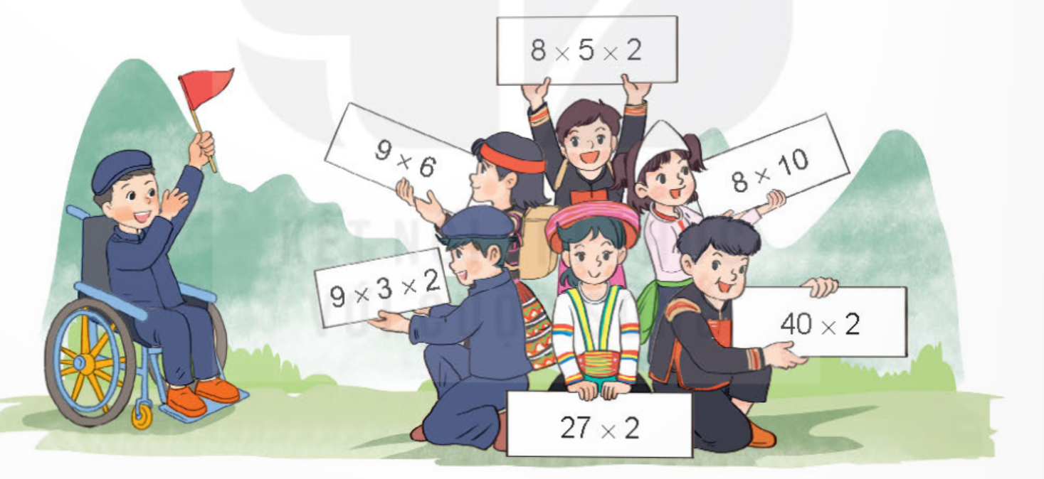
2
Các bạn chia thành hai đội để chơi trò chơi. Hãy xác định thành viên của mỗi đội, biết rằng các thành viên trong cùng một đội cầm miếng bìa ghi biểu thức có giá trị bằng nhau.
ĐỘI 1
ĐỘI 2

Slide 21
2
ĐỘI 1
ĐỘI 2
8 x 5 x 2 = 40 x 2 = 8 x 10
9 x 3 x 2 = 27 x 2 = 9 x 6

Slide 22
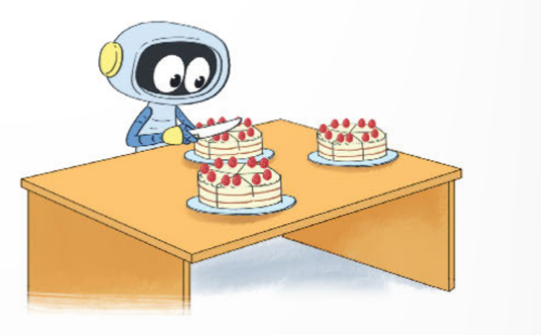
3
Rô-bốt làm 3 chiếc bánh kem. Mỗi chiếc bánh kem được cắt thành 5 phần, mỗi phần có 2 quả dâu tây. Hỏi Rô-bốt đã dùng tất cả bao nhiêu quả dâu tây?
Tóm tắt
Có: 3 chiếc bánh
Mỗi chiếc bánh: 5 phần
Mỗi phần: 2 quả
Tất cả: ... quả?

Slide 23





3
Rô-bốt làm 3 chiếc bánh kem. Mỗi chiếc bánh kem được cắt thành 5 phần, mỗi phần có 2 quả dâu tây. Hỏi Rô-bốt đã dùng tất cả bao nhiêu quả dâu tây?

Slide 24

3
Rô-bốt làm 3 chiếc bánh kem. Mỗi chiếc bánh kem được cắt thành 5 phần, mỗi phần có 2 quả dâu tây. Hỏi Rô-bốt đã dùng tất cả bao nhiêu quả dâu tây?
Bài giải
Ba chiếc bánh kem được cắt làm số phần là:
5 x 3 = 15 (phần)
Rô-bốt đã dùng số quả dâu tây là:
2 x 15 = 30 (quả)
Đáp số: 30 quả dâu tây
Cách 1

Slide 25
3
Rô-bốt làm 3 chiếc bánh kem. Mỗi chiếc bánh kem được cắt thành 5 phần, mỗi phần có 2 quả dâu tây. Hỏi Rô-bốt đã dùng tất cả bao nhiêu quả dâu tây?
Bài giải
Số quả dâu tây trên mỗi chiếc bánh là:
2 x 5 = 10 (quả)
Số quả dâu tây Rô-bốt đã dùng là:
10 x 3 = 30 (quả)
Đáp số: 30 quả dâu tây
Cách 2

Slide 26





Hoàn thành bài tập
Ôn lại bài cũ
Chuẩn bị bài mới

Slide 27





